Slide 1
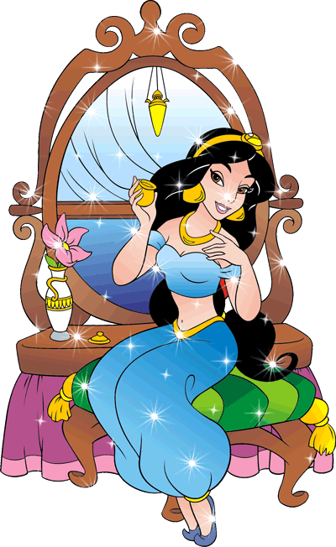
Урок математики в 1 классе
по теме :
«Закрепление умения складывать,
вычитать и сравнивать числа первого десятка. Путешествие в сказку».
Разработала учитель начальных
классов МБОУ СОШ№18
Г.Тимашевск
Краснодарского края

Slide 2
Цели:
Образовательные:
закрепление знаний по нумерации чисел от 1 до 10;
Развивающие:
развитие мыслительных действий: анализ, сравнение, обобщение, классификация
развитие внимания, зрительной памяти, логического и образного мышления, активности учащихся на уроке
Воспитательные:
привитие интереса к предмету;
воспитание у учащихся чувства товарищества

Slide 3
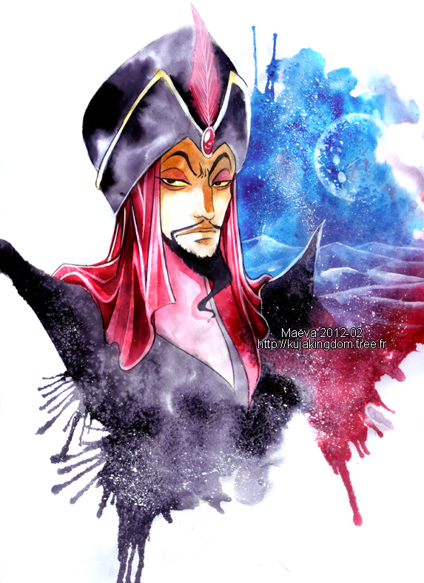
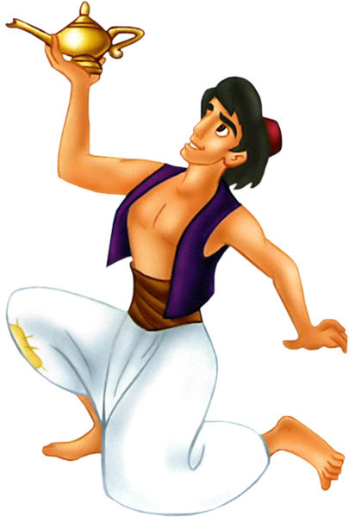
«Дорогие дети! Меня и моих друзей взял в плен злой волшебник и чародей Джафар.
Чтобы нас спасти вы должны помочь Алладину выполнить несколько заданий чародея.
Помогите! Ваша принцесса Жасмин».

Slide 4
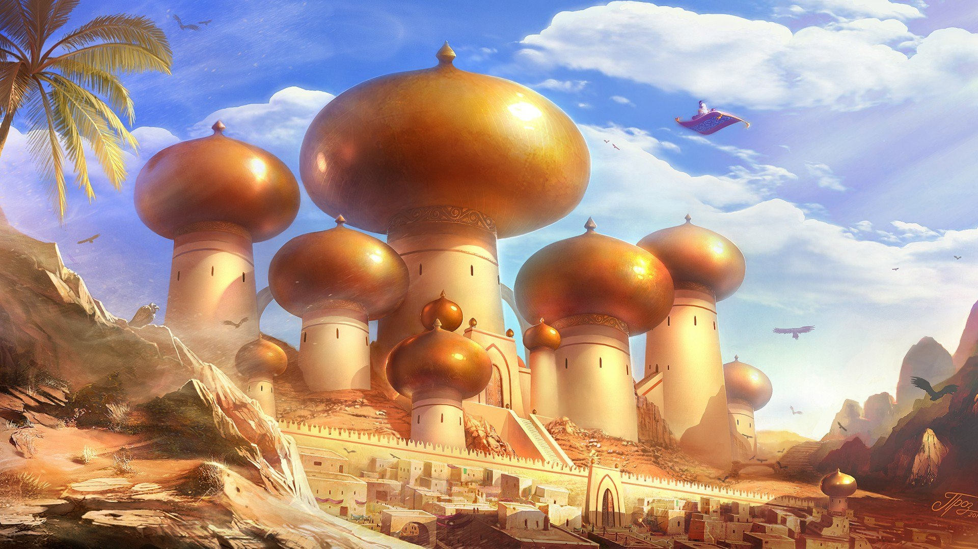

Slide 5
5 + 3- 2+ 3-5 = 4
8
2
3
5
9

Slide 6
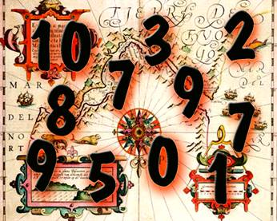

Slide 7
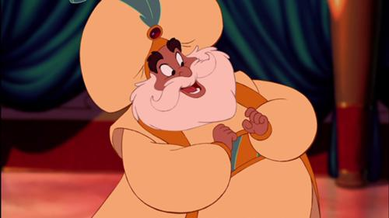
С
В
О
Б
О
Д
а
3 – 2 = 1 + 1 = 5+0=
2 + 1 = 2 + 2 =
4 + 2 = 8 – 1 =
1-с 3 –о 2-в 6-д 4-б 7-а 5-о

Slide 8
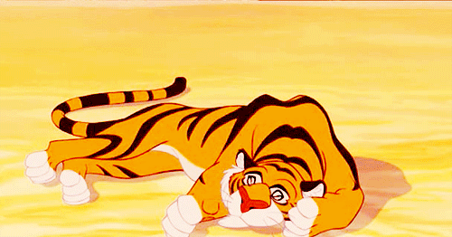
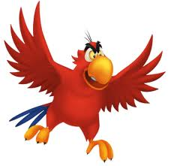
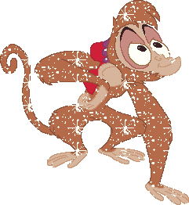
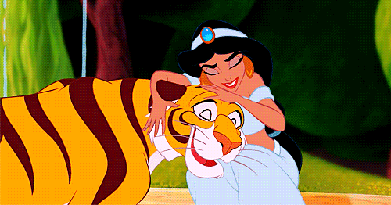
?

Slide 9
1,2,3,3,5,6,7,8,9

Slide 10
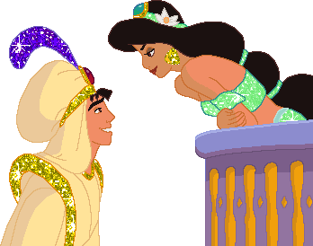
Спасибо ,ребята!

Slide 11
Используемые источники.
http://gidrolan.com/tags/алладин/
http://animashki.mirfentazy.ru/
http://on-sts.ru/news/multfilm-aladdin/

